Slide 1

你的网站是怎么被黑的
知道创宇 余弦
2013/4/22

Slide 2

关于我
COS
网名：余弦
知道创宇安全研究团队负责人
SCANV产品经理
《Web前端黑客技术揭秘》作者
一名非纯粹的白帽子黑客
新浪：@余弦

Slide 3
这是一个很广的话题

Slide 4
被黑动机
满足虚荣心的玩笑
名利驱动：
以“正义”之名传播名气
SEO：植入SEO信息，提升搜索引擎排名
挂马：植入网马，传播恶意软件
拖库/脱裤：盗走数据库里的用户隐私数据
跳板：黑下内网更多主机
僵尸：将被黑网站变为僵尸节点
后门：潜伏着，随时做些邪恶的事
...

Slide 5
手段：维度一
针对性
撒网式

Slide 6
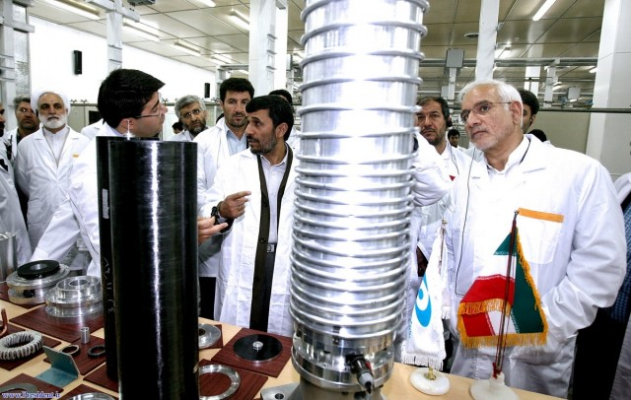
针对性攻击
APT(Advanced Persistent Threat -高级持续性威胁)
工控病毒，如：毒蛆/火焰（间谍性病毒）&震网（破坏性病毒）结合破坏伊朗核设施

Slide 7
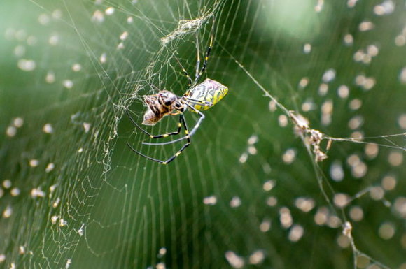
撒网式攻击
利用黑客工具进行撒网
要么主动攻击
要么留陷阱，等猎物
如：大规模挂马、钓鱼...
Notes:
统计学层面，大数据黑客

Slide 8
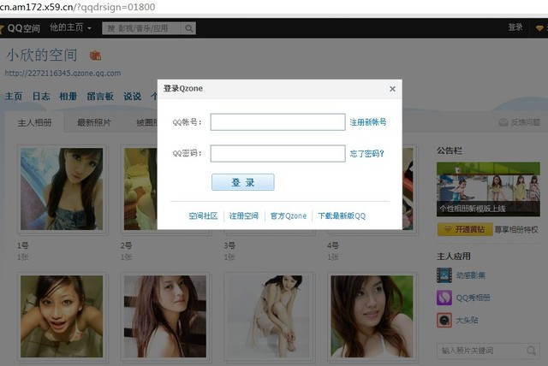
撒网式攻击/大规模钓鱼
微信公众账号“网站安全中心”：
[黑产科普]最近大规模的QQ空间钓鱼攻击

Slide 9
手段：维度二
个人或组织
公司
国家

Slide 10


个人或组织行为
如：维基解密的阿桑奇&匿名组织Anonymous

Slide 11
公司行为
恶意竞争，如：DDoS搞瘫业务、入侵邮箱获取情报...

Slide 12

国家行为
[马赛克]

Slide 13
手段：维度三
DNS劫持
同网段ARP
主机端口入侵
旁站入侵
第三方内容
社会工程学
Web漏洞
...
:(

Slide 14

DNS劫持
如：2010/1/12百度被黑

Slide 15
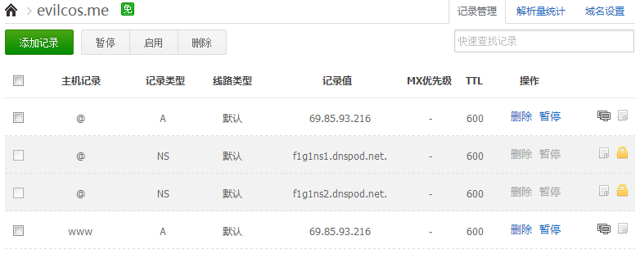
DNS劫持/管理后台
社工等手法拿下域名管理后台
域名管理后台修改A记录、NS记录等

Slide 16
DNS劫持/投毒
针对DNS缓存机制的攻击
x.com对应的正确IP是：101.1.1.101
投毒后缓存里的记录变为：x.com对应202.2.2.202
202.2.2.202是攻击者准备好的假网站所在的服务器IP
2008年黑帽大会上Dan Kaminsky提出更危险的DNS投毒威胁
劫持域名变得更容易
理想情况下最大66536次攻击可成功
Notes:
http://www.doc88.com/p-360144164839.html DNS缓存投毒攻击原理与防御策略

Slide 17
同网段ARP
机房某机器中ARP病毒
导致同一个网段的网页响应数据到网关时，被篡改
比如HTML页面最后都添加一段网页木马脚本
篡改后的网页最终响应到了用户浏览器上
看到了网站被黑的“假象”

Slide 18
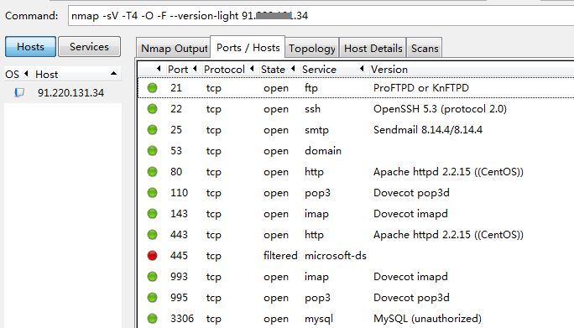
主机端口入侵
常见端口：
21 – FTP
22 – SSH
1433 – MSSQL数据库
3306 – MySQL数据库
3309 – 远程桌面
...
nmap端口扫描神器

Slide 19

主机端口入侵
端口对应服务
21/22/1433/3306/3389等对应的服务需要认证访问
可以用弱口令
可以暴力猜测口令
可以用缓冲区溢出绕过
结合撒网式攻击，可以搞下NNN多台服务器权限
暴力破解神器：hydra

Slide 20

旁站入侵
如：虚拟主机
你的网站很安全，可是虚拟主机上的其他网站不安全
其他网站被黑
绕过虚拟主机的权限控制
黑了你的网站

Slide 21

第三方内容
网站嵌入第三方广告或统计脚本等
第三方挂马，同样导致该网站也挂马
如果第三方被黑，同样可以导致该网站出现被黑假象
top.location="http://hacker.com";
document.write('hacked by xxx');

Slide 22
第三方内容
如：2009年1月，Disucz!与phpwind大规模被黑事件
这两个官网DNS被劫持
使用这些论坛程序的网站，站长每次登录管理后台都会分别加载一段来自官网的js脚本
DNS被劫持后，js脚本被替换，会导致网站首页被重写：
document.write('Hacked by ring04h, just for fun!');

Slide 23

社会工程学
欺骗的艺术
比如：登录管理员后台
猜常规后台路径：/admin
猜管理员密码为管理员的生日（生日通过其他途径得到）
...
欺骗主机域名服务商
忘记管理账户密码
提供了相关证明，找回了管理账户密码

Slide 24
Web漏洞
SQL注入
XSS跨站脚本
CSRF跨站请求伪造
认证授权逻辑缺陷
文件上传
命令执行
任意文件泄露
...
Web

Slide 25

Q&A
更多内幕，请收听微信公众账号“网站安全中心”，每周爆点料
也可以关注我的微博和我交流：@余弦

